Slide 1
Строение электронных оболочек
Маслов А.С., Штремплер Г.И.
Кафедра химии и методики обучения
Института химии Саратовского государственного
университета им. Н.Г. Чернышевского
Саратов, 2013 год

Slide 2
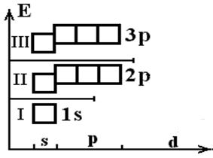
Строение атома водорода
s
H
е⁻ = 1;
1
p⁺ = 1;
1
n⁰ = 1.
1
Графическая формула строения атома
Электронная формула 1s¹

Slide 3
Электронная формула:
Правый верхний индекс равен числу электронов в этом состоянии
1s¹
Первая цифра равна n (номер энергетического уровня)
Буква после нее соответствует заполняемой орбитали (s-, p-, d- или f-орбитали)

Slide 4
Строение атома гелия
s
4
Hе
е⁻ = 2;
p⁺ = 2;
2
n⁰ = 2.
2
Графическая формула строения атома
Электронная формула 1s²

Slide 5
Строение атома азота
s
sp
14
N
е⁻ = 7;
p⁺ = 7;
7
n⁰ = 7.
2
5
Электронная формула 1s² 2s² 2p³

Slide 6
У элементов, расположенных в главных подгруппах, на внешнем энергетическом уровне, число электронов равно номеру группы.

Slide 7
У s-элементов последней заполняется s-орбиталь,
У p-элементов последними заполняются p-орбитали,
У d-элементов – d-орбитали,
У f-элементов – f-орбитали.

Slide 8
Строение атома хлора
s
sp
sp
35
Cl
е⁻ = 17;
p⁺ = 17;
17
n⁰ = 18.
2
8
7
Электронная формула 1s² 2s² 2p⁶ 3s² 3p⁵

